Slide 1
FLEXBOX 2
Luděk Roleček - Brno, 26. 9. 2019
Šimon Buryan – Praha, 05. 04. 2020
Notes:
Version: 2019/05/13

Slide 2

Použití materiálů
Toto dílo je licencováno pod
Creative Commons Attribution-NonCommercial-ShareAlike 4.0 International License

Slide 3
Zarovnání prvků

Slide 4
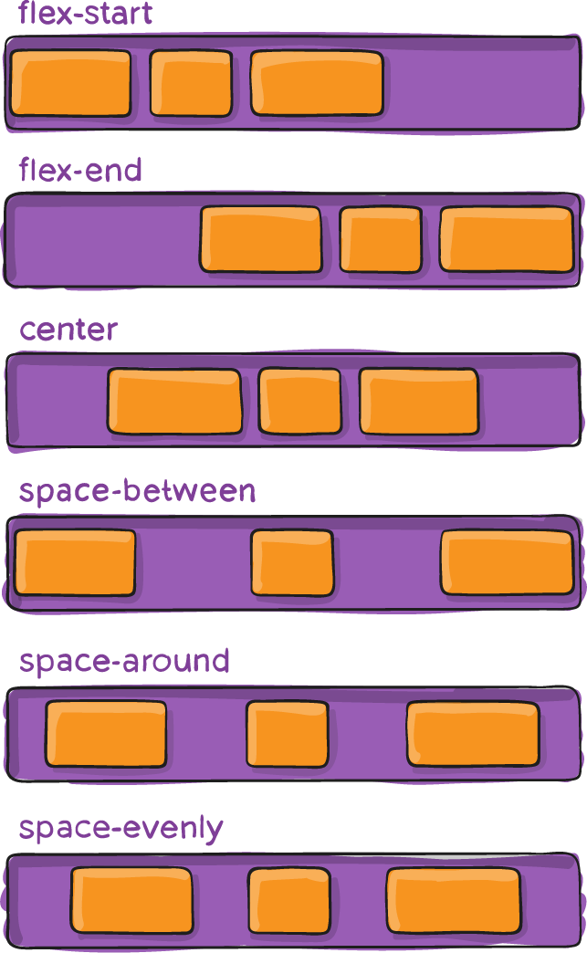
Zarovnání položek ve směru hlavní osy
CSS
.kontejner {
justify-content: center;
}
Zarovnání položek flexboxu ve směru hlavní osy (tj. při flex-direction: row; zarovnává v horizontálním směru).
Možné hodnoty: flex-start (výchozí), flex-end, center, space-between, space-around, space-evenly

Slide 5
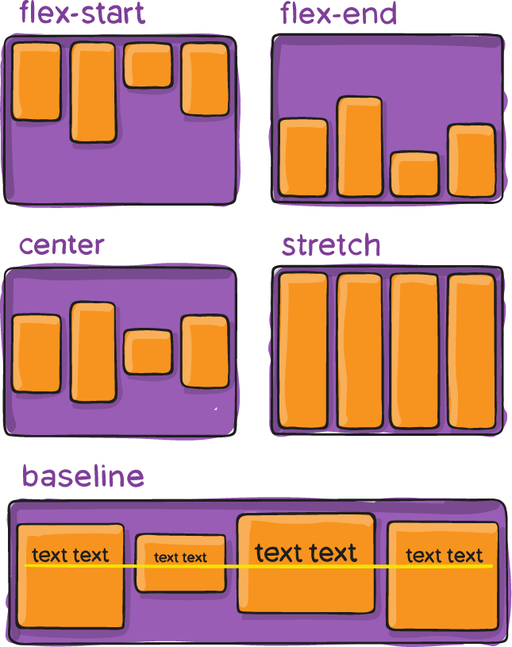
Zarovnání položek ve směru vedlejší osy
CSS
.kontejner {
align-items: center;
}
Zarovnání položek flexboxu ve směru vedlejší osy (tj. při flex-direction: row; zarovnává ve vertikálním směru).
Možné hodnoty: flex-start, flex-end, center, stretch (výchozí), baseline

Slide 6
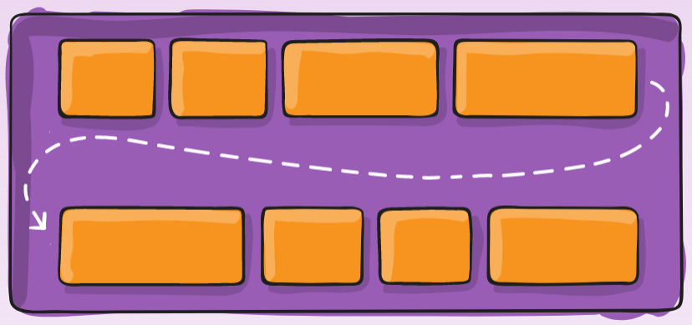
Zarovnání položek
CSS
.kontejner {
flex-wrap: wrap;
}
Základní zobrazení je liniové zobrazení elementů.
Možné hodnoty: nowrap (výchozí), wrap, wrap-reverse

Slide 7
Layout holy grail

Slide 8
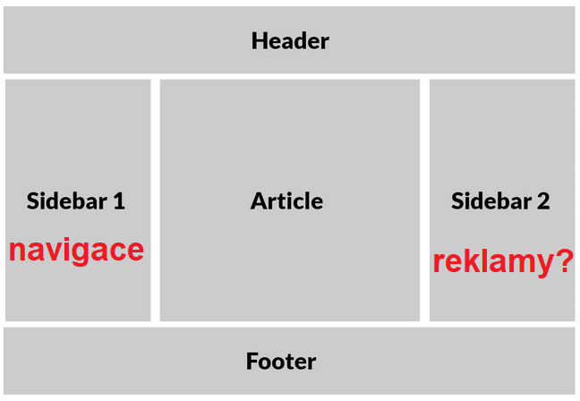
Flexbox – Holy Grail
Tradiční zarovnání elementů na stránce
Pochazí z PC éry
Struktura:
Dva postranní sloupce s definovanou šířkou
Střední část s přizpůsobivou šířkou
Článek: Holy Grail Layout

Slide 9
Flexbox – Holy Grail
Většina řešení CSS tohoto problému má za cíl splnit několik cílů:
Šířkou přizpůsobivý střed s obsahem s pevnou šířkou postranních lišt.
Střední sloupec (hlavní obsah) by se měl objevit ve zdroji HTML dříve než postranní sloupce.
Všechny sloupce by měly mít stejnou výšku, bez ohledu na to, který sloupec je ve skutečnosti nejvyšší.
Layout by měl vyžadovat minimální označení.
Zápatí by se mělo „přilepit“ ke spodní části stránky

Slide 10
Flexbox – Holy Grail - příklad
/* basic setup */ .HolyGrail {
display: flex;
min-height: 100vh;
flex-direction: column;
}
.HolyGrail-body {
display: flex;
flex: 1;
}
<body class="HolyGrail">
<header> * header * </header>
<div class="HolyGrail-body">
<main class="HolyGrail-content"> * main *
</main>
<nav class="HolyGrail-nav"> * nav *
</nav>
<aside class="HolyGrail-ads"> * aside
* </aside>
</div>
<footer> * footer * </footer>
</body>
HTML
CSS

Slide 11
Flexbox – Holy Grail - příklad
/* základní rozestavění */ .HolyGrail-content {
flex: 1;
}
.HolyGrail-nav, .HolyGrail-ads { /* 12em is the width of the columns */
flex: 0 0 12em;
}
.HolyGrail-nav {
/* put the nav on the left */
order: -1;
}
CSS

Slide 12
Cvičení

Slide 13
Cvičení na hodině

Slide 14
Cvičení na doma

